Slide 1
干渉計型重力波検出器 KAGRA
のための
補助ロックシステム設計
講演番号：11aSN-11
国立天文台 辰巳大輔
国立天文台, Caltech^{A}, 東大理^{B}, 産総研^{C}, 東大天文^{D}, 東大宇宙線研^{E}, 東大工^{F}, 電通大^{G},
東工大理工^{H}, 通総研^{I}
辰巳大輔, 新井宏二^{A}, 麻生洋一^{B}, 寺田聡一^{C}, 我妻一博, 阿久津智忠, 安東正樹, 和泉究^{D}, 内山隆^{E},
大前宣昭^{F}, 阪田紫帆里^{G}, 柴田和憲^{B}, 宗宮健太郎^{H}, 陳タン^{D}, 長野重夫^{I}, 西田恵里奈^{E}, 三尾典克^{F},
道村唯太^{B}, 宮川治^{E}, 三代木伸二^{E}, 武者満^{G}, 山元一広^{E}, 山本博章^{A}, KAGRA collaboration
2012 年 9 月 11 日
2012年秋季物理学会 @京都産業大学

Slide 2
KAGRA干渉計の概要
主干渉計だけで11枚のミラーで構成される
複雑な干渉計
3km 共振器
3km 共振器
レーザー光源

Slide 3
ロックとは？
KAGRA 干渉計の重力波検出感度を最大にするためには、
主干渉計を構成する “ミラー間の距離” をレーザー光が
共振を維持するように制御する必要がある。
（もちろんミラーになんらの外乱が及ばなければ ...）
ここでは、制御システムによってミラー間の距離を
ある条件を満たす制御点に引き込むこと
を
“干渉計のロック”
と呼ぶ。

Slide 4
ロックシステムにおける
“キーポイント”
１．KAGRA 干渉計は 複雑。
２．重力波観測の稼働率を上げるには、
複雑な干渉計を、順序良く
確実に
制御点に引き込みたい。

Slide 5
通常ロックでの問題点
一番難しいのは 3km 共振器のロック !!!
重力波への感度を高めるために、
3km 共振器内でレーザー光が何度も往復するように
フィネス 1500 と高く設計されている。
→ 共振器線幅が 0.33 nm と非常に狭い。
共振器長を上記の線幅より十分に小さく抑え込まないと
ロックしたとは言えない。
例えば、マイケルソン干渉計なら λ/4 = 250 nm より小さく
抑え込めていればロックしたと言える。
共振器線幅の広さが、ロックの難易度を左右する。

Slide 6
補助ロックシステム概要
532 nm 波長に対して、共振器線幅が 27 nm
なので、ロックが容易となる。
３km 共振器

Slide 7
補助ロックシステム概要
532 nm 波長を使って 3km 共振器をロックした後、最終的には 1064 nm 波長に対してロックできなければ、
重力波感度を最大化できない。

Slide 8
補助ロックシステム
“設計の成功条件“
共振器制御を 1064 nm 制御系へ引き渡すためには 1064 nm 波長
に対する power-recycled arm cavity の 共振器線幅 33 pm
以下に共振器長揺らぎを抑え込む必要がある。
これが満たされるように、補助ロックシステムは
十分な大きさの制御ゲイン
十分小さなシステム雑音
を有さなければならない。
制御系の詳細設計が必要 !!!

Slide 10
補助ロックシステム：概 念 設 計
周波数安定化された
メインレーザー
光ファイバー伝送

Slide 11
補助ロックシステム：概 念 設 計

Slide 12
補助ロックシステム：概 念 設 計

Slide 13

補助ロックシステム：詳 細 設 計
制御フィルタ
各種雑音

Slide 14
補助ロックシステム制御後の
共振器長揺らぎ
周波数安定化
メインレーザーの
周波数揺らぎ
光ファイバー伝送
により生じる
周波数揺らぎ
＋
m /sqrt(Hz)
Frequency (Hz)

Slide 15
補助ロックシステム：概 念 設 計
周波数安定化された
メインレーザー
光ファイバー伝送

Slide 16
補助ロックシステム制御後の
共振器長揺らぎ
累積積分揺らぎ
RMS
32 pm
共振器揺らぎスペクトラム（総和）
m /sqrt(Hz)
Frequency (Hz)

Slide 17
ま と め
補助ロックシステムによる制御後、
3km 共振器の共振器長揺らぎは RMS で 32 pm。
最低限の目標であった 33 pm 以下は満たしている。
が、本当に確実性を上げるにはあと数倍、できれば１桁低減したい。
現状、揺らぎの大きさを決めているのは共振器長測定の基準とした
安定化メインレーザーの周波数揺らぎ +
光ファイバー伝送で生じる周波数揺らぎ。
これらは、今回詳細設計を行った補助ロックシステムの制御系設計
では改善できない。
メインレーザーの周波数安定化および、
光ファイバー伝送起因の周波数雑音
についての詳細設計ならびに実験的検証が必要。

Slide 19
周波数安定化
Reference Cavity への要求値
1 Hz/sqrt(Hz)

Slide 20
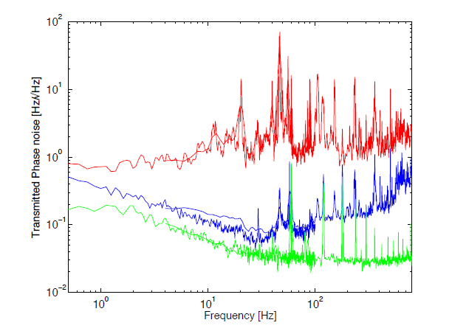
光ファイバー伝送で生じる
周波数揺らぎ
Reference: LIGO-T0900376
w/o phase correction
w/ phase correction
measured system noise
1 Hz/sqrt(Hz)
1
10
100
Frequency [Hz]

